Slide 1
د
م
في
م
ق
في
العلوم
ة
العلوم
الطبيعية
الطبيعية
مع نهاية فصل الفلك سوف تكون الطالبة قادرة على:
تعداد الخصائص العامة لكوكب الأرض
وصف الغلاف الصخري للأرض وطبقاته الثلاثة الرئيسية
وصف الغلاف الجوي للأرض
تعداد طبقات الغلاف الجوي للأرض وخصائص كل طبقة
ذكر الملامح الرئيسية للقمر
وصف التركيب الداخلي للقمر
تعداد اطوار القمر
تعريف ظاهرتي الخسوف والكسوف
مخرجات التعلم
2
0
5
Chem
مقرر مقدمة في العلوم الطبيعية – فصل الفيزياء – قسم الكيمياء – كلية العلوم - جامعة الملك عبدالعزيز – 2019 م

Slide 2

كوكب الارض

Slide 3
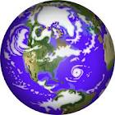
كوكب الارض
يبعد كوكب الأرض عن الشمس في المتوسط 150مليون كم.
تدور الأرض حول الشمس في مدار اهليجي (بيضاوي) بسرعة متوسطة تساوي 29.79 كم/ث حيث تستكمل دورتها في 365.2422 يوماً شمسياً وسطياً.
تدور الأرض حول نفسها من الغرب إلى الشرق في 23 س 56 د 4.1 ث وينتج عنها تعاقب الليل والنهار.
كثافة الأرض = 5.52 جم/سم٣ وتعتبر أكبر كواكب المجموعة الشمسية كثافةً.
كتلة كوكب الأرض = 5.9742 × 10²⁷ جرام وهي تعادل تقريباً كتلة عطارد والزهرة والمريخ معاً بالإضافة إلى كتلة القمر وكوكب بلوتو.
درجة حرارة سطح الأرض يتراوح ما بين - 88 إلى + 58 درجة مئوية.
عند مشاهدة الأرض من الفضاء الخارجي ستجد لونها يميل إلى الأزرق النيلي مع غطاء من السحب البيضاء يتخللها أجزاء بنية اللون تمثل اليابسة.
يعكس الغلاف الجوي للأرض قدراً كبيراً من أشعة الشمس الساقطة عليه حيث يقدر متوسط العاكسية بـ 0.39 وهي نسبة كبيرة مقارنة لجسم ليس له غلاف جوي مثل القمر والذي تقدر عاكسيته بـ 0.07 فقط.
يمتاز سطح الأرض بوجود طاقيتين ثلجيتين بأقطابه.

Slide 4
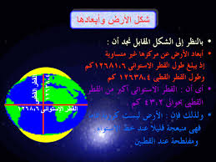
كوكب الارض

Slide 5
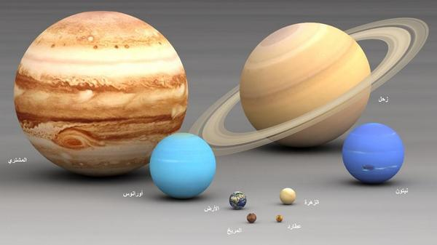
حجم الأرض بالنسبة للكواكب الأخرى

Slide 6
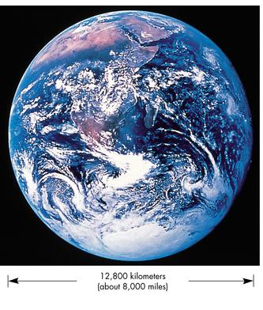
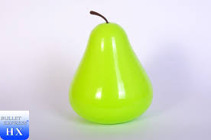
شكل وكروية الأرض
سطح الكرة الأرضية غير مستوي الشكل. هناك الجبال الشاهقة والقارات الممتدة والوديان العميقة و قيعان المحيطات.
الأرض ليست مستديرة الشكل تماماً لكنها منبعجة عند خط الاستواء ومفلطحة عند القطبين وذلك نتيجة لدوران الأرض حول محورها.
قطر الارض الاستوائي = 12756.78 كم
قطرها القطبي = 12713.82 كم
أي يقل عن قطرها الاستوائي بـ 43 كم تقريباً.
قام العلماء بعمل القياسات الدقيقة للأرض وُجدو أن الجزء الجنوبي للكرة الأرضية أكثر تفلطحاً من الجزء الشمالي مما يجعل شكلها أقرب إلى شكل فاكهة الكمثرى.
يبلغ محيط الأرض الاستوائي حوالي 40000 كم. فلو أن سيارة تتحرك على طريق يحيط بها بسرعة 110كم/ساعة بدون توقف فأنها ستكملها في حوالي خمسة عشر يوماً.

Slide 7

أغلفة الأرض الرئيسية
الغلاف الصخري
الغلاف الجوي

Slide 8
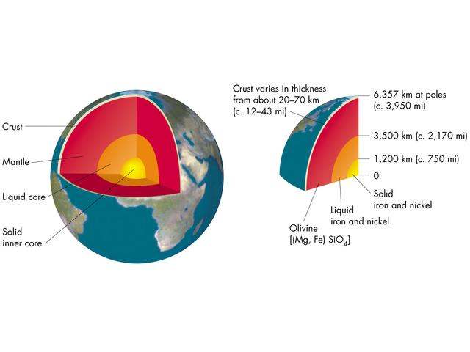
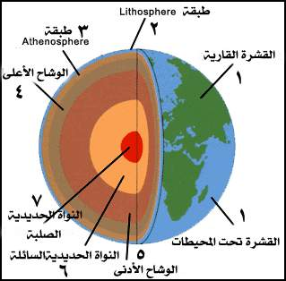
أغلفة الأرض الرئيسية
الغلاف الصخري: يتكون من ثلاثة طبقات رئيسية هي:
أ) اللب: يبلغ قطره 3485 كم تقريباً وكثافته عالية جداً يتكون من معادن ثقيلة مثل الحديد والنيكل وينقسم إلى جزأين:
  الجزء الصلب يبلغ قطره حوالي 1225 كم وتقدر درجة حرارته ما بين 6400-6000 درجة مطلقة أي قريبة من درجة حرارة سطح الشمس والضغط حوالي ثلاث ملايين ضعف الضغط الجوي عند سطح البحر.
  الجزء المنصهر يبلغ سمكه حوالي 2250 كم وكثافته حوالي 11 جم/سم٣ ودرجة حرارته ما بين 6000–4500 درجة مطلقة هذا الجزء المنصهر يتكون من الحديد والنيكل في صورة منصهرة وهو مصدر المجال المغناطيسي للأرض.
ب) الوشاح: تبلغ كثافة مادته أربعة أمثال كثافة الماء ويبلغ سمكها حوالي 2800 كم تقريباً وهي تتكون من عدة طبقات من الصخور منها البازلت والسيليكات والأكسيدات و درجة حرارتها ما بين 4500-700 درجة مطلقة.
ج) ا لقشرة: هي الطبقة السطحية الصلبة تتكون من صخور.
يبلغ سمكها ما بين 35-70 كم أسفل القارات وحوالي 5-10 كم أسفل المحيطات.
درجة الحرارة تزداد بمعدل درجة مئوية واحدة كل مائة متر تقريباً بازدياد العمق.

Slide 9
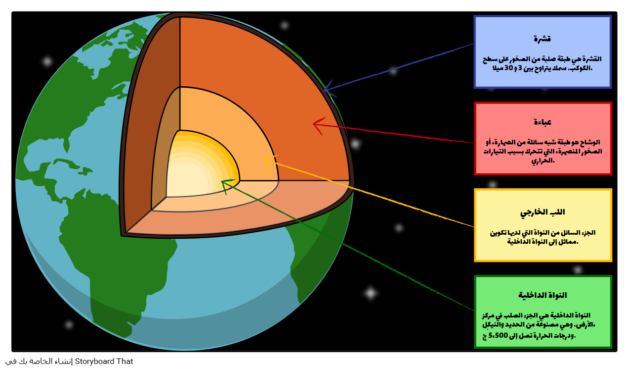
الغلاف الصخري

Slide 10
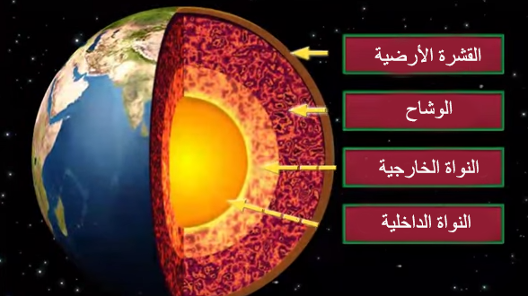

Slide 11
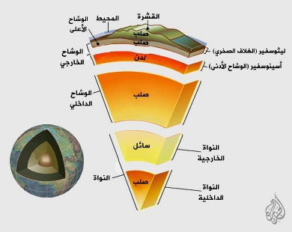
الغلاف الصخري

Slide 12
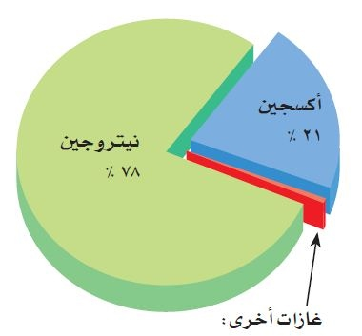
أغلفة الأرض الرئيسية
2. الغلاف الجوي للأرض
يتكون الغلاف الجوي للأرض من جزيئات النتروجين بنسبة 78 % والأكسجين بنسبة 21 % أما الـ 1 % الباقية فتشمل ثاني أكسيد الكربون والأوزون وبخار الماء.
كلما ارتفعنا في الغلاف الجوي فإن الضغط الجوي وكثافة الغاز يقلان تدريجياً.

Slide 13
الغلاف الجوي الأرضي
طبقة التروبوسفير
طبقة الإستراتوسفير
طبقة الإستراتوسفير
طبقة الميزوسفير
طبقة الأيونوسفير
طبقة الإكسوسفير

Slide 14
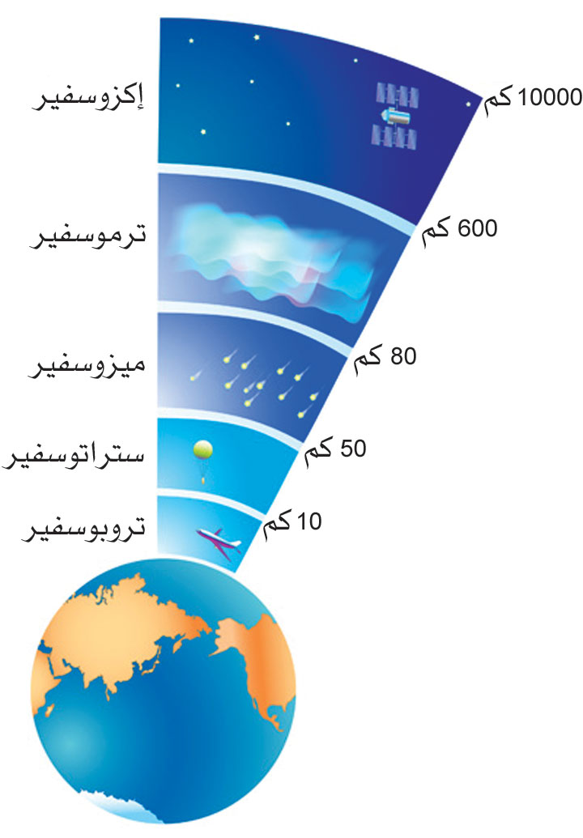
الغلاف الجوي للأرض

Slide 15
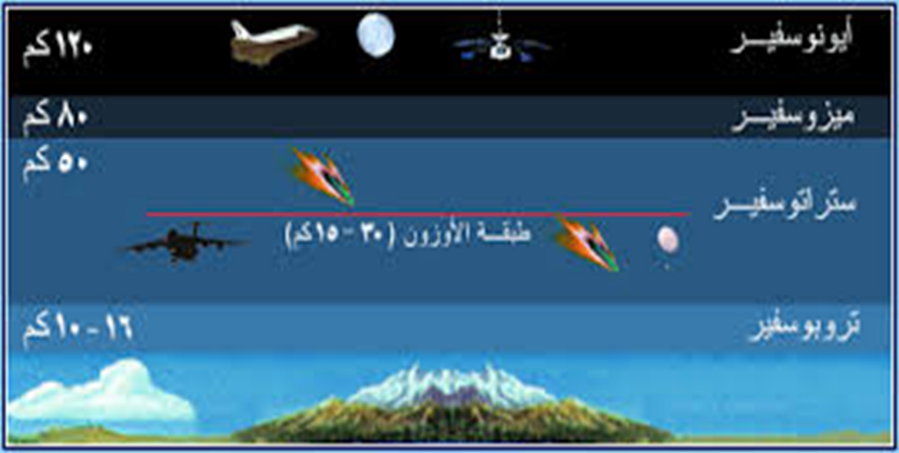
أغلفة الأرض الرئيسية
2. الغلاف الجوي للأرض
أ) طبقة التروبوسفير
هي طبقة الجو الملامسة لسطح الأرض.
تمتد هذه الطبقة حتى ارتفاع 12كم من سطح الأرض.
وتسمى (بالطبقة المناخية)، لأنها الطبقة المؤثرة في تغيرات المناخ، وفيها تحدث كافة الظواهر الجوية (كالأمطار والسحاب والرياح والضباب والعواصف الرعدية والترابية).
تحتوي هذه الطبقة على معظم مواد الغلاف الجوي: النتروجين – الأكسجين – الأرجون – ثاني أكسيد الكربون – الهيدروجين – الهليوم – بخار الماء.
نسبة هذه الغازات في الغلاف الجوي تعتبر ثابتة فما تستهلكه الحياة الحيوانية من أكسجين مثلاً يعوضه ما تفرزه النباتات في عملية التمثيل الضوئي.

Slide 16

أغلفة الأرض الرئيسية
2. الغلاف الجوي للأرض
ب) طبقة الإستراتوسفير
يتراوح ارتفاعها ما بين 12 كيلومتر و50 كيلومتر فوق سطح البحر. وتتميز هذه الطبقة بالاستقرار التام في جوها، حيث ينعدم بخار الماء فيها، وتخلو من الظواهر الجوية.
هذه الطبقة هي طبقة الطيران لمسافات طويلة لأنها تقع بعيداً عن مناطق الجو العاصف.
تحتوى هذه الطبقة على غاز الأوزون (O₃) الذي له أهمية عظمى في حماية الأحياء على سطح الأرض إذ أن هذا الغاز يمتص الأشعة فوق البنفسجية الضارة الصادرة من أشعة الشمس.
نتيجة لإمتصاص هذه الأشعة فإن درجات الحرارة تزداد بصورة كبيرة خلال هذه الطبقة.

Slide 17
أغلفة الأرض الرئيسية
2. الغلاف الجوي للأرض
ج) طبقة الميزوسفير
تمتد هذه الطبقة من 50 كم إلى 85 كم حيث تعلو طبقة الاستراتوسفير. وتتميز بتناقص مستمر في درجات الحرارة مع الارتفاع فوق سطح البحر، حتى تصبح درجة الحرارة في أعلى هذه الطبقة منخفضة جداً (حوالي 90 درجة مئوية تحت الصفر)، وهي أقل طبقات الغلاف الجوي في درجة حرارتها.
يتجمد بخار الماء في هذه الطبقة ليتحول إلى غيوم جليدية.
تحترق في هذه الطبقة الشهب والنيازك أثناء مرورها في الغلاف والتي نراها من الأرض وكأنها قذائف نجمية.

Slide 18
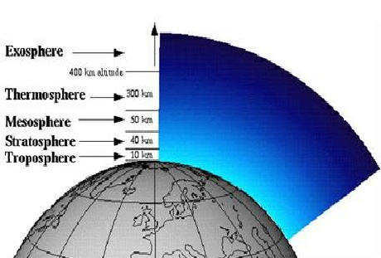
2. الغلاف الجوي للأرض
د) طبقة الأيونوسفير (الثرموسفير)
تمتد هذه الطبقة من 85 كم إلى حوالي 700كم
تحتوى على كميات كبيرة من الأكسجين والنيتروجين المتأين والإلكترونات الحرة.
تعتبر طبقة عاكسة لموجات الراديو الطويلة.
تحتوي هذه الطبقة على طبقة الثرموسفير والتي تحدث بها ظاهرة الشفق القطبي (الوهج القطبي).
هذه الطبقة تمتص الجزء
الأعظم من الدقائق والجسيمات
المشحونة المصاحبة للرياح
الشمسية فهي تعمل على الإقلال
من تأثير الأشعة الكونية القادمة
من الفضاء الخارجي.

Slide 19
الغلاف الجوي للأرض
هـ) طبقة الإكسوسفير
هي أعلى أو أبعد طبقات الغلاف الجوي ، تصل في ارتفاعها إلى حوالي 10000 كم ، وهو الحد الأعلى لغلافنا الجوي الأرضي، يتداخل (يتمازج) الغلاف الجوي هنا مع الفضاء الخارجي وتكون طبقة الهواء رقيقة جداً حيث تهرب ذرات وجزيئات الهواء من هذه الطبقة متجهة نحو الفضاء الخارجي.
تتكون هذه الطبقة من عنصري الهيدروجين والهيليوم (في حالة أيونية) حيث تكون كثافتهما في أدنى الحدود التي يمكن تخيلها.
تسبح الأقمار الصناعية التي يطلقها الإنسان في هذه الطبقة.

Slide 20
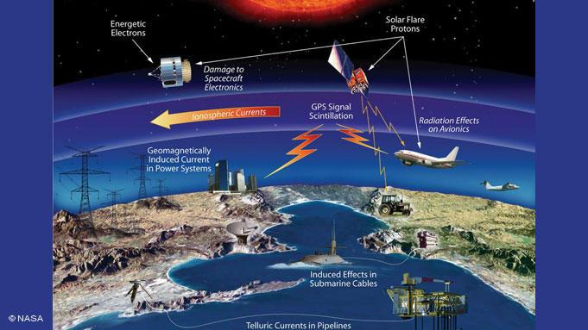
الغلاف الجوي للأرض

Slide 21
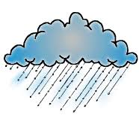
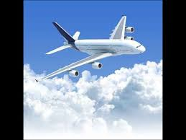
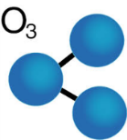
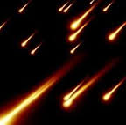
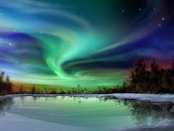
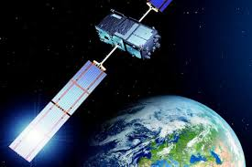
جدول يلخص طبقات الغلاف الجوي للأرض وصفاتها
اسم الطبقة | ارتفاعها | صفاتها
التروبوسفير | 12 كم | وتسمى (بالطبقة المناخية)، لأنها الطبقة المؤثرة في تغيرات المناخ، وفيها تحدث كافة الظواهر الجوية (كالأمطار والسحاب والرياح والضباب والعواصف الرعدية والترابية).
الإستراتوسفير | 12-50 كم | هذه الطبقة هي طبقة الطيران لمسافات طويلة لأنها تقع بعيداً عن مناطق الجو العاصف. تحتوى هذه الطبقة على غاز الأوزون O₃ ، هذا الغاز يمتص الأشعة فوق البنفسجية الضارة الصادرة من أشعة الشمس.
الميزوسفير | 50-85 كم | وهي أقل طبقات الغلاف الجوي في درجة حرارتها. يتجمد بخار الماء في هذه الطبقة ليتحول إلى غيوم جليدية. تحترق في هذه الطبقة الشهب والنيازك.
الأيونوسفير (الثرموسفير) | 85-700 كم | تحتوى على كميات كبيرة من الأكسجين والنيتروجين المتأين والإلكترونات الحرة. تعتبر طبقة عاكسة لموجات الراديو الطويلة. تحتوي هذه الطبقة على طبقة الثرموسفير والتي تحدث بها ظاهرة الشفق القطبي (الوهج القطبي).
الإكسوسفير | 700-10000 كم | تسبح الأقمار الصناعية التي يطلقها الإنسان في هذه الطبقة.

Slide 22
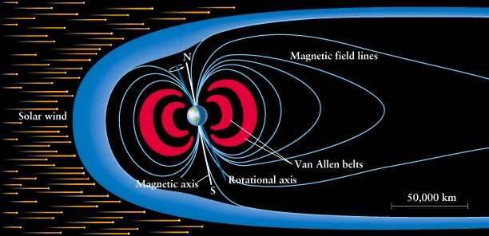
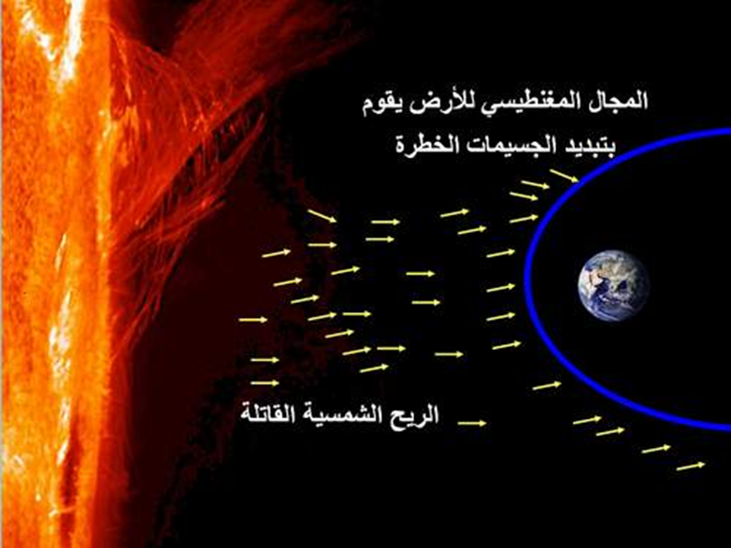
المجال المغناطيسي للأرض
يشبه المجال المغناطيسي الأرضي المجال المحيط بقطب مغناطيسي.
يعتقد علماء الجيولوجيا أن الحديد المنصهر في الطبقة الخارجية من لب الأرض ودرجة الحرارة العالية تُسبب وجود شحنات حرة مع دوران الأرض تُولد تيار كهربي والذي بدوره يولَد مجال مغناطيسي للأرض.
المجال المغناطيسي للأرض يمتد لمسافات كبيرة في الفضاء إلى ما بعد القمر وهو يغلف الكرة الأرضية ويعمل كدرع واق لها فهو يحميها من الرياح الشمسية وكذلك يعمل على التقليل من تأثير الأشعة الكونية.

Slide 23
القمر وأطواره

Slide 24
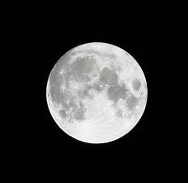
القمر
القمر تابع لكوكب الأرض يدور حولها كما تدور الأرض حول الشمس. يعتبر القمر أقرب الأجرام السماوية إلينا يبعد عنا مسافة تقدر تقريباً بــ 384 ألف كم.
أصغر من الأرض في الحجم والكتلة فقطره يعادل ربع قطر الأرض وكتلته 1.23% من كتله الأرض. تبلغ الجاذبية على سطحه حوالي 1/6 جاذبية الأرض.
كثافة القمر تبلغ 3.34 جم/سم٣ وهي قريبة من كثافة الصخور المكونة للقشرة الأرضية. رغم أن القمر يبدوا واضحاً براقاً في السماء إلا أنه يعكس فقط 7% من ضوء الشمس الساقط عليه وهي قيمة أقل من عاكسية الأرض (39%) وذلك لافتقار القمر لغلاف جوي.

Slide 25
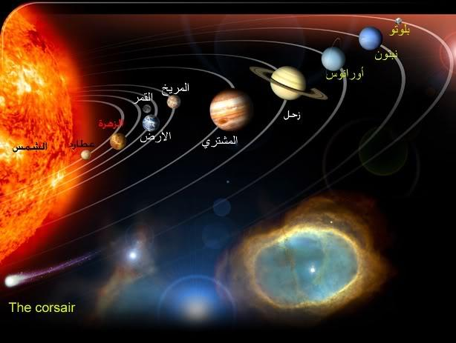
المجموعة الشمسية مع قمر الأرض

Slide 26
القمر
يدور القمر حول كوكب الأرض في مدار بيضاوي الشكل أو إهليجي يبلغ طوله 2.4 مليون كيلو متر تقريبا، وتدور الأرض حول الشمس والقمر معها في 12 شهرا حيث يكون القمر قد اكمل 12 دورة حول الأرض بسرعة قدرها 1.02 كيلومتر في الثانية وبالتالي يكمل دورته حول الارض في27 يوم و7 ساعات 43 ثانية تقريبا ، كما أنه يدور حول نفسه في نفس المدة تقريبا 29.5 يوم أرضي ، لذلك سكان الأرض لايستطيعون إلا مشاهدة وجه واحد فقط للقمر (حوالي 59% فقط من سطح القمر ) كل مرة ولا نرى الوجه الأخر للقمر نهائياً وذلك بسبب دورانه المتساوي تقريبا حول نفسه وحول الأرض.

Slide 27
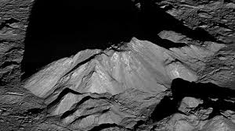
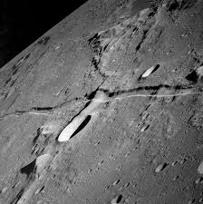
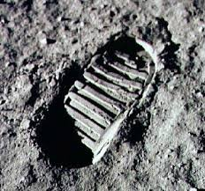
الملامح الرئيسية للقمر
مناطق داكنة تعرف بالبحار القمرية وهي مناطق منخفضة نسبيا تحتوي رواسب بركانية من الحديد والماغنسيوم والتيتانيوم.
مناطق فاتحة وهي أماكن جبلية مرتفعة مليئة بالفوهات النيزكية وتعد صخورها أقل كثافة وأقدم عمراً من صخور البحار القمرية.
الأخاديد القمرية التي يبدو أنها نشأت نتيجة تدفقات حمم بركانية قديمة وكذلك تنتشر بعض الأخاديد المستقيمة على السطح ربما نشأت عن تشقق القشرة الخارجية. يغطي سطح القمر طبقة من مادة ترابية دقيقة.
نتيجة لانعدام الهواء والنشاط الجيولوجي يمكن أن تظل أثار الأقدام على سطح القمر لفترات زمنية طويلة.
نشأت معظم المظاهر على سطح القمر كالفوهات والبحار القمرية نتيجة اصطدام أجسام صلبة بسطحه. وينشأ عن التصادم فجوة يتوقف قطرها على كتلة الجسم الصادم وسرعته وتأخذ الفجوة شكلاً دائرياً ما لم يكن التصادم مماسياً.

Slide 28
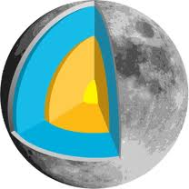
التركيب الداخلي للقمر
اللب
الوشاح
القشرة
يتكون القمر من ثلاثة طبقات هي :-
  القشرة: وهي طبقة رقيقة من صخور السيليكات الغنية بالألمونيوم وفقيرة بالحديد وهذه الطبقة غير متماثلة في السمك فالوجه المقابل للأرض تكون القشرة فيه أقل في السمك، وسمك القشرة أكبر في الوجه البعيد، ويعتقد سبب ذلك أن الوجه المقابل للأرض معرض لتأثير جذب الأرض أكثر من الوجه الأخر.
  الوشاح: وهي طبقة يصل سمكها لحوالي 1000 كم مكونة من صخور صلبة غنية بمعدن الأوليفين.
  اللب: وهو صغير الحجم ويحتوي على كمية أقل بكثير مما يحتويه لب الأرض من الحديد والنيكل. تدل الدرسات على أن باطن القمر بارد وذلك لعدم وجود لب منصهر. نتيجة لذلك مع الأخذ في الاعتبار دوران القمر البطيء حول محوره فإن الحقل المغناطيسي للقمر منعدم.

Slide 29
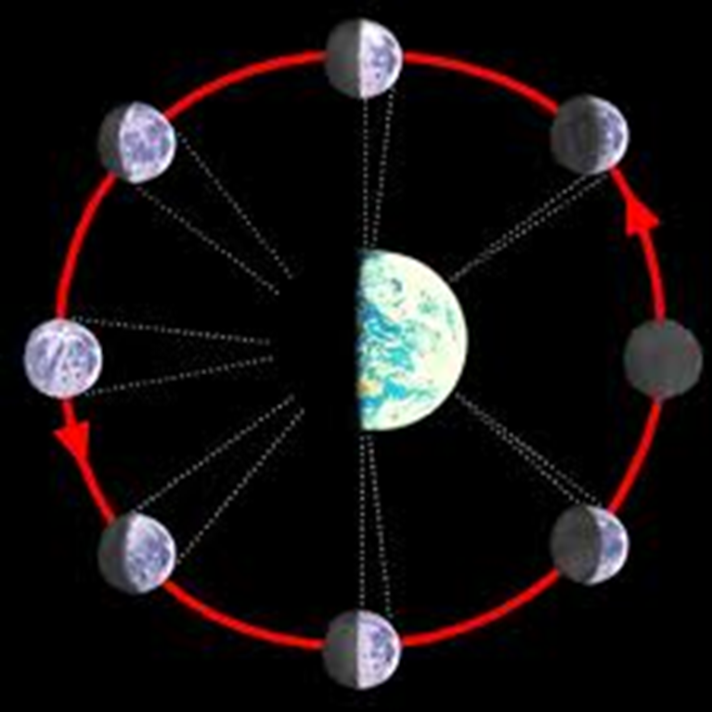
أطوار القمر
نتيجة تغير وضع القمر بالنسبة للأرض والشمس تتغير مساحة سطحه المضاءة والمواجه للأرض.

Slide 30
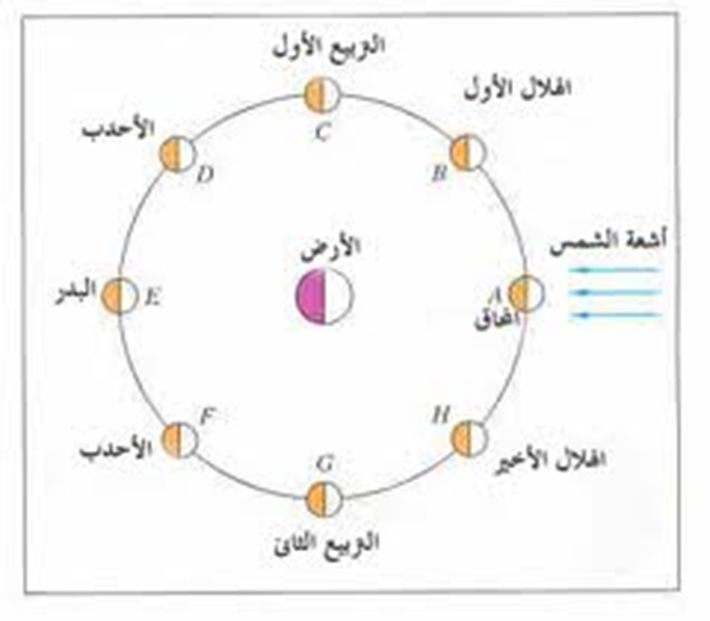
أطوار القمر
يظهر القمر في السماء مع بداية كل شهر عربي على هيئة هلال (الجزء المضيء في الجانب الأيمن).
وبعد أسبوع يكتمل نصفه ويقال أنه في التربيع الأول لأنه يكون قد قطع ربع دورة حول الأرض.
وفي يوم الحادي عشر من الشهر العربي تصبح ثلاثة أرباع وجه القمر مضيئة ويطلق عليه اسم الأحدب .
إذا انتصف الشهر صار القمر بدراً ، حيث تكون الأرض بين الشمس والقمر (وضع التقابل) فإن الوجه المضاء من القمر يكون بالكامل في اتجاه الأرض.

Slide 31
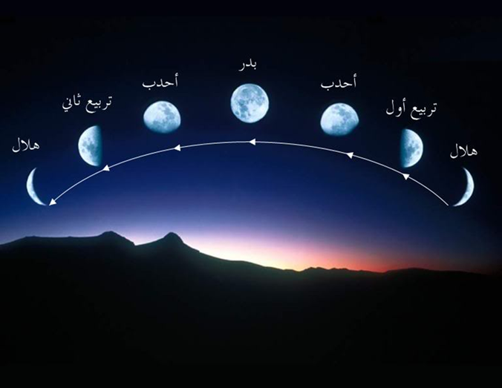
أطوار القمر
وفي يوم السابع عشر من الشهر العربي يتناقص القمر ويعود للأحدب حيث يكون ثلاثة أرباع وجهه مضيئة.
في نهاية الأسبوع الثالث يكون في طور التربيع الأخير ويكون الجزء المضيء ناحية اليسار، ويكون القمر قد أتم ثلاثة أرباع دورته حول الأرض.
يستمر القمر في التضاؤل ليصير هلالاً مرة أخرى (الجزء المضيء ناحية اليسار).
وبعد مضي 29 يوماً تقريباً يكون القمر بين الشمس والأرض فلا يرى من النصف المضيئ شيئاً لأن النصف المظلم هو الذي يواجه الأرض حينذاك. ويطلق على القمر عندئذ (المحاق).

Slide 32
الكسوف و الخسوف
قال رسول الله عليه الصلاة والسلام: (إن الشمس والقمر آيتان من آيات الله تبارك وتعالى لا ينخسفان لموت آحد ولا لحياته، فإذا رأيتم ذلك فافزعوا إلى ذكر الله تعالى وإلى الصلاة)
متفق عليه

Slide 33
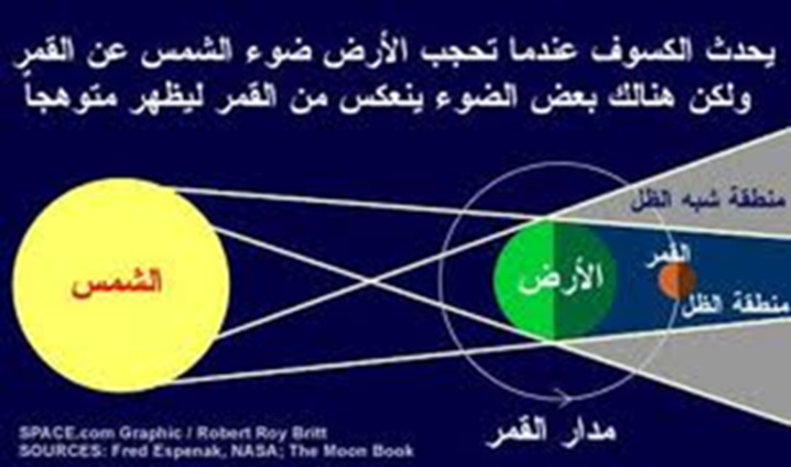
خسوف القمر
القمر يتحرك في مدار حول الأرض، وفي الوقت نفسه تدور الأرض حول الشمس، وفي بعض الأحيان تتحرك الأرض بين الشمس، والقمر، مما يتسبب في حجب ضوء الشمس الذي يسقط على القمر، ويظهر ظل الأرض بدلاً عنه، مما يسبب خسوف القمر ويحدث الخسوف عندما يكون القمر مكتملاً، أي عندما يكون القمر في جانب الأرض ومقابلاً للشمس ولأن مستوى مدار القمر حول الأرض يختلف عن مستوى مدار الأرض حول الشمس، لا يحدث خسوف القمر مع كل قمر كامل، وعادةً ما يستغرق ساعتين ليحدث خسوف كامل للقمر.
قد يستمر الخسوف الكلي حوالي 100 دقيقة، وتستمر ظاهرة الخسوف بمجملها (الكلي والجزئي) نحو خمسة ساعات ونصف الساعة.
مقدمة في العلوم الطبيعية- فصل الفلك – قسم الكيمياء –جامعة الملك عبد العزيز-2019 م

Slide 34
خسوف القمر
إن خسوف القمر يحدث عندما يعبر القمر في ظل الأرض.
خسوف كلي: كامل القمر في منطقة الظل.
خسوف جزئي: جزء من القمر في منطقة الظل وجزء آخر في منطقة شبه الظل.
مقدمة في العلوم الطبيعية- فصل الفلك – قسم الكيمياء –جامعة الملك عبد العزيز-2019 م

Slide 35
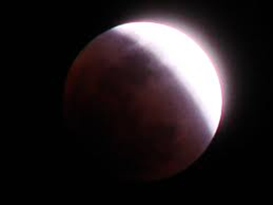
خسوف القمر الجزئي
خسوف القمر الجزئي يحدث عندما يسقط جزء من ظل الأرض على القمر، ويظهر ظل الأرض مظلماً جداً على جانب القمر المقابل للأرض، ويعتمد الخسوف الجزئي الذي يراه الناس على كيفية اصطفاف الشمس والأرض والقمر، ومن الجدير بالذكر أنّ الخسوف الجزئي يحدث مرتين في السنة على الأقل.
مقدمة في العلوم الطبيعية- فصل الفلك – قسم الكيمياء –جامعة الملك عبد العزيز-2019 م

Slide 36
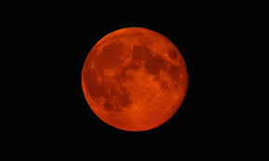
خسوف القمر الكلي
خسوف القمر الكلي ) يحدث عندما يسقط ظل الأرض بشكلٍ كامل على الأرض بحيث يصل بعض ضوء الشمس فقط إلى القمر، ولكن يمر أولاً عبر الغلاف الجوي للأرض، مما يعمل على تصفية معظم ضوء الشمس الأزرق، ويتسبب ذلك في ظهور القمر باللون الأحمر
مقدمة في العلوم الطبيعية- فصل الفلك – قسم الكيمياء –جامعة الملك عبد العزيز-2019 م

Slide 37
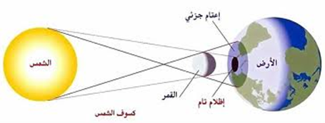
كسوف الشمس
يحدث كسوف الشمس عندما يقع القمر بين الأرض والشمس.
عند مرور القمر بين الأرض والشمس يقع ظله على الأرض. وهذا الظل يتكون من جزأين. قسم معتم يدعى الظل، وخارجي أقل عتمة يدعى شبه الظل.
لذلك فإن المناطق التي يسقط عليها الظل تشاهد كسوف كلي، والتي يسقط عليها شبه الظل تشاهد كسوف جزئي.
مقدمة في العلوم الطبيعية- فصل الفلك – قسم الكيمياء –جامعة الملك عبد العزيز-2019 م

Slide 38
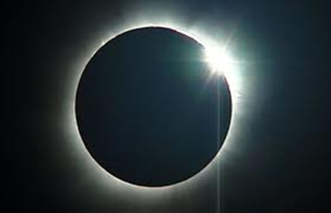
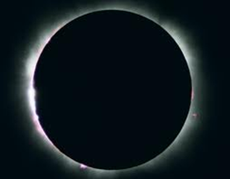
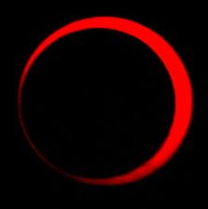
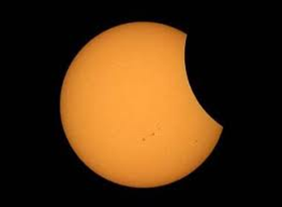
أنواع كسوف الشمس
أنواع الكسوف:
كلي
جزئي
حلقي
تظهر الشمس كخاتم ألماس قبل حدوث الكسوف الكلي بلحظات
مقدمة في العلوم الطبيعية- فصل الفلك – قسم الكيمياء –جامعة الملك عبد العزيز-2019 م

Slide 39
أنواع كسوف الشمس
1- الكسوف الكلي:
من أكثر أنواع الكسوف ندرة، وهو هام للفلكيين لأنه الفرصة الوحيدة لرؤية هالة الشمس بدون معدات خاصة. لايرى الكسوف الكلي إلا من بقعة صغيرة على الأرض يتغير موقعها كل مرة ويدوم في أطول حالاته 7 دقائق.
2- الكسوف الجزئي:
يحدث عندما يغطي القمر جزء من الشمس. تختلف نسبة الجزء المكسوف جزئياً من منطقة إلى أخرى، وعندها يظهر قرص الشمس وكأنه هلال أو قد انقطع جزء منه.
3- الكسوف الحلقي:
في حالة نادرة لا يحدث كسوف كلي حتى لو كانت الشمس والقمر والأرض على استقامة واحدة تماماً، إنما يحدث كسوف حلقي وهو أن يختفي قرص الشمس ماعدا حلقة رفيعة حول الحافة كلها تظل مضيئة لامعة وسبب ذلك أن القمر يكون قريب من الأرض.
مقدمة في العلوم الطبيعية- فصل الفلك – قسم الكيمياء –جامعة الملك عبد العزيز-2019 م

Slide 40
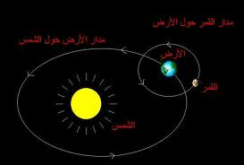
لماذا لايحدث خسوف القمر وكسوف الشمس كل شهر؟
بما أن القمر يدور دورة كاملة حول الأرض كل شهر، لماذا لايحدث خسوف القمر وكسوف الشمس كل شهر؟
الجواب: لأن مدار القمر حول الأرض مائل (بزاوية 5.25°) بالنسبة لمدار الأرض حول الشمس.
تحدث سنوياً على الأقل حادثتي كسوف وحادثتي خسوف. وأكبر عدد لمرات الكسوف والخسوف سنوياً لا يتعدى 7 مرات.
مقدمة في العلوم الطبيعية- فصل الفلك – قسم الكيمياء –جامعة الملك عبد العزيز-2019 م

Slide 41
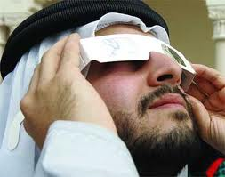
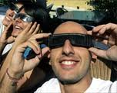
كسوف الشمس
تحذير: عدم النظر إلى الشمس أثناء الكسوف لأنها تبث الأشعة تحت الحمراء الضارة التي تعمل على احتراق الشبكية وتؤدي إلى العمى المؤقت أو الدائم.
لذلك عند الرغبة في رؤية كسوف الشمس يجب ارتداء النظارة الواقية من أشعة الشمس تحت الحمراء.
مقدمة في العلوم الطبيعية- فصل الفلك – قسم الكيمياء –جامعة الملك عبد العزيز-2019 م

Slide 42

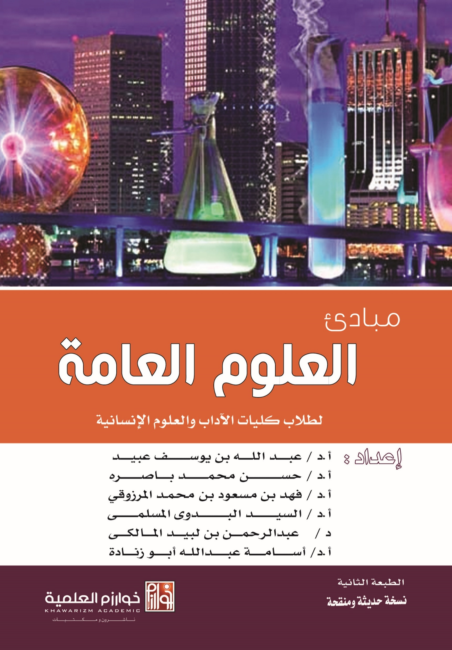
د
م
في
م
ق
في
العلوم
ة
العلوم
الطبيعية
الطبيعية
كتاب مبادئ العلوم العامة
إعداد أ.د/ عبدالله بن يوسف عبيد وأخرون
الناشر: الخوارزم العلمية – الطبعة الأولى
المرجع
مبـــــــادئ
العلــــــوم
العـــــــامة
2
0
5
Chem
مقدمة في العلوم الطبيعية- فصل الفلك – قسم الكيمياء –جامعة الملك عبد العزيز-2019 م
مقرر مقدمة في العلوم الطبيعية – فصل الفيزياء – قسم الكيمياء – كلية العلوم - جامعة الملك عبدالعزيز – 2019 م

